Slide 1
ADE 212: Deutsche Kulturgeschichte II
Sitzung 1:
Marx: Kommunismus

Slide 2
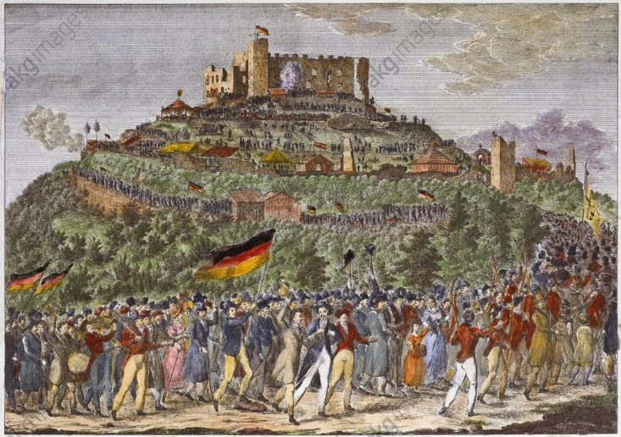
Das Hambacher Fest,
1832

Slide 3
Von wem wurde die nationale Bewegung getragen?
Studierende (→ Studentenverbindungen, Burschenschaften,…)
Angehörige der neu entstehenden Mittelschicht (Beamte, Lehrer, Bürokratie,…)
Firmeninhaber (Industrialisierung,…)
Nicht so sehr: Arbeiter, arme Bevölkerung
➔ es handelte sich um eine Bewegung von oben, treibende Kraft war vor allem das Bürgertum

Slide 4
Das Bürgertum
Joachim Fischer, 2004: „Bürgerliche Gesellschaft“ ist die soziologisch adäquate Kategorie zur Analyse der Gegenwartsgesellschaft.
Seit dem späten 18. Jahrhundert entwickelt das Besitz- und Bildungsbürgertum eine eigene Kultur.
Definition vom Begriff „Bürger“ laut Duden
1. Angehöriger eines Staates (vatandaş)
2. Angehöriger des bestimmten Traditionen verhafteten Mittelstandes (burjuva)

Slide 5
Das Bürgertum
Stephan Strasser: «Die Idee der Bürgerlichkeit, orientiert sich an dem Ziel der rationalen Gestaltung der menschlichen Geschichte durch mündige, diskutierende, friedlich konkurrierende Individuen und Gruppen, im Glauben an die Möglichkeit des Fortschritts.»
Zwischenbemerkung: Bürgertum und Nationalismus ziehen ihre ideellen Grundlagen sowohl aus der Romantik, als auch aus Klassik und Aufklärung! Anfangs war die Romantik also eine Gegenbewegung zur Klassik, im Laufe des 19. Jahrhunderts entwickelten sich jedoch beide gleichermaßen zu Bezugspunkten v.a. des Bürgertums.

Slide 6
Die bürgerliche Gesellschaft (J. Kocka, 1988)
Die bürgerliche Gesellschaft entwarf für sich ein Modell, das
das Prinzip rechtlich geregelter individueller Freiheit für alle realisiert,
das Zusammenleben der Menschen nach Maßgabe der Vernunft gewährleistet,
die Ökonomie auf der Grundlage rechtlich geregelter Konkurrenz marktförmig organisiert,
die Lebenschancen im weitesten Sinn nach Maßgabe von Leistung und Verdienst verteilt,
die staatliche Macht im Sinne des libera­len Rechts- und Verfassungsstaats einerseits begrenzt und ande­rerseits über Öffentlichkeit, Wahlen und Repräsentativorgane an den Willen mündiger Bürger zurückbindet
den Bereichen von Kunst, Wissenschaft und Religion ein hohes Maß von Selbstbestimmung (Autonomie) gewährt.

Slide 7
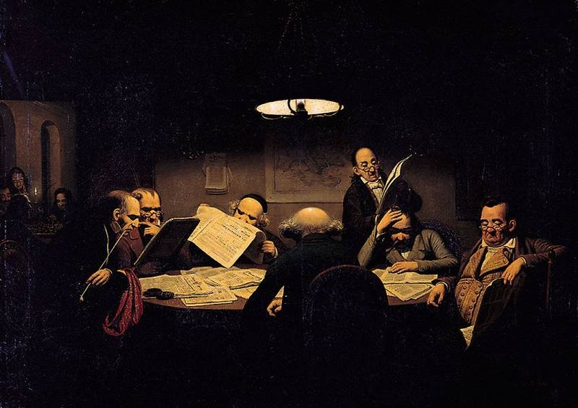
Johann Peter Hasenclever: Lesekabinett, 1843

Slide 8
Bürgertum zu Beginn des 19. Jhd. - Musikkultur
Zu den Voraussetzungen bürgerlicher Kultur zählte eine Auffassung von bürgerlicher Bildung, die durch humanistische Bildung, die Beherrschung mehrerer Sprachen, Literatur-, Theater- und Kunstkenntnisse und ganz wesentlich durch ein Musikverständnis, das aktives Musizieren miteinschloss, gekennzeichnet war
Gerade im Bereich der Kunst hatte anfangs sehr stark das adelige Vorbild gewirkt
Der bürgerliche Salon war adeligen Gesellschaften, Soireen und Akademien (Adel) nachgebildet

Slide 9
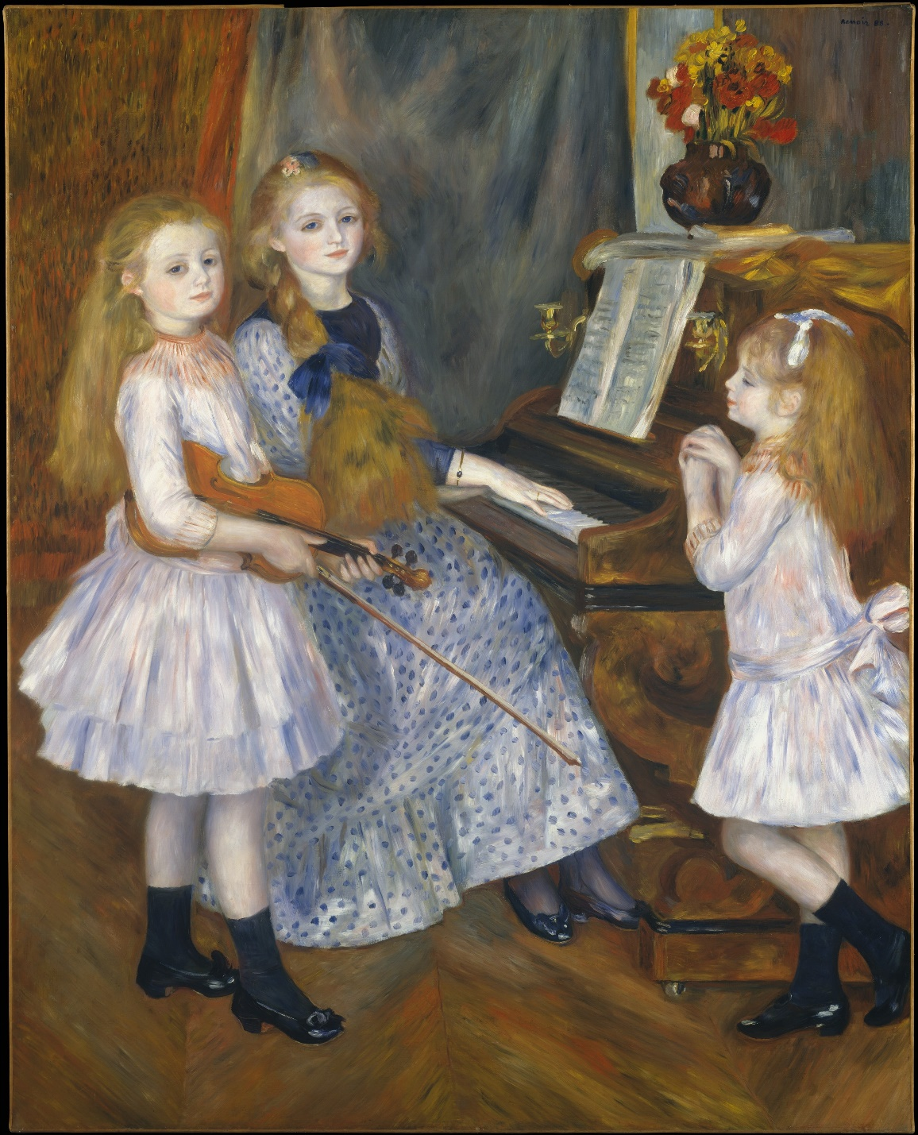
Pierre-Auguste Renoir: The Daughters of Catulle Mendes, 1888

Slide 10
Kunst für die Kunst? Kunst für das Bürgertum!
Kunstwerke haben keinen konkreten Auftraggeber mehr
Die Kunst schafft sich ihre eigenen Ideale
So erzeugt sie auch ihr eigenes Bewertungssystem - nicht mehr der König bestimmt, was «schön» ist und was nicht, sondern «die Kunst» selbst
→ Das Bürgertum entwickelt eine bestimmte bürgerliche Ästhetik. Das heißt nicht, dass alle Bürger und Bürgerinnen exakt die gleiche Musik mögen, aber dass sie auf die gleiche Weise über Musik sprechen und ihr den gleichen Rang im gesellschaftlichen Leben zuordnen.

Slide 11
Pierre Bourdieu – Der feine Unterschied (1979)
«Die Produktion und der Konsum von kulturellen Gütern hängen genauso von der Sozialisation ab wie der Geschmack daran.»
Geschmack ist immer Merkmal einer bestimmten «Klasse» und ist davon geprägt, wie er «erlernt» wird.
Habitus = charakteristisches Dispositionssystem, das ein Geschmacksurteil entscheidend bestimmt

Slide 12
Pierre Bourdieu – Der feine Unterschied (1979)
Bourdieu beginnt mit einer Analyse des Kunstgeschmacks und weitet sie auf den gesamten Lebensstil einschließlich religiöser und politischer Vorstellungen aus
Den «Habitus» führt er auf die soziale Position der jeweiligen Menschen zurück
Somit lässt sich laut Bourdieu eine erweiterte Klassentheorie begründen, da der Begriff der Klasse nun nicht mehr eng an die ökonomische Position gebunden bleibt, sondern in den Bereich des Kulturellen erweiterbar ist

Slide 13
Musiksoziologie
Pierre Bourdieu: Geschmack ist eine «soziale Kategorie» und signalisiert eine bestimmte Gruppenzugehörigkeit.
Kunstmusik war nicht mehr zwangsläufig Hofmusik, sondern das neu entstehende Bürgertum wollte daran teilhaben und den entsprechenden (vorher nur dem Adel vorbehaltenen) Habitus annehmen.
Das aufkommende Bürgertum produzierte somit seinen eigenen Geschmack und bildete eine neue Klasse, die nicht nur ökonomisch, sondern auch politisch und kulturell definiert war.

Slide 14
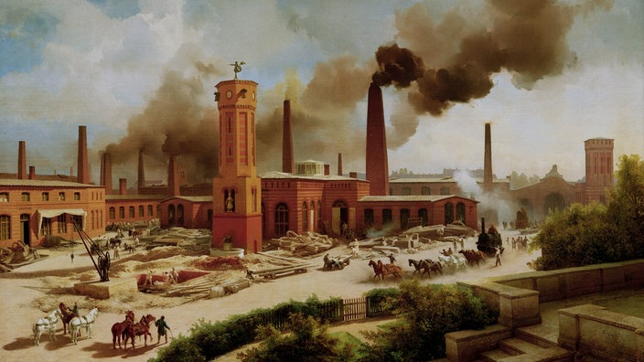

Slide 15
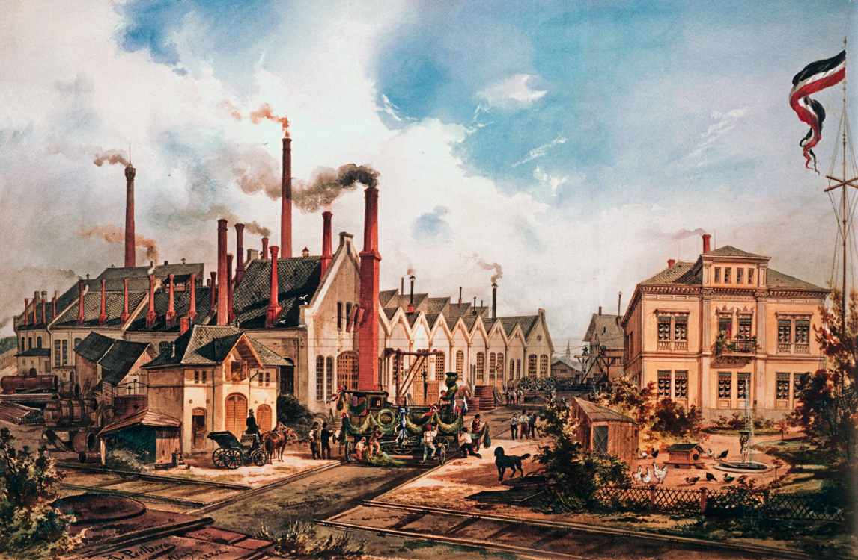

Slide 16
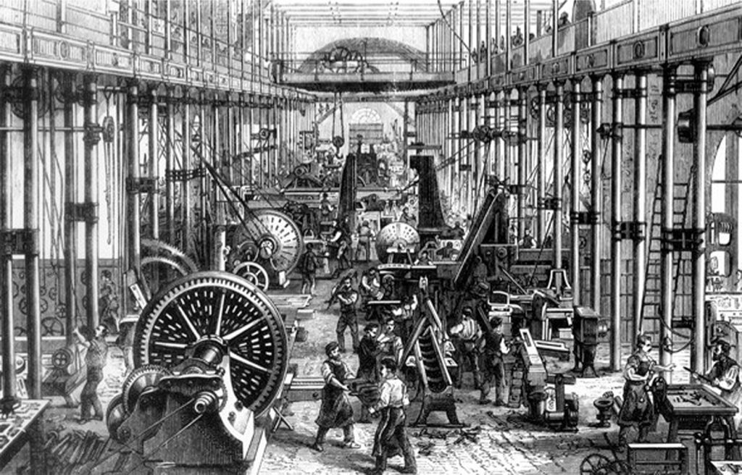

Slide 17
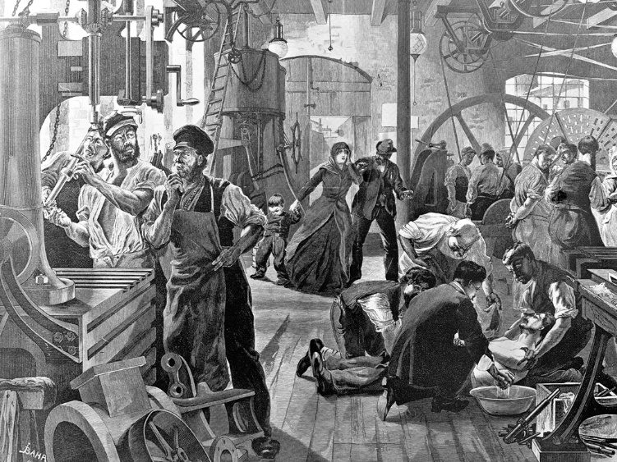

Slide 18
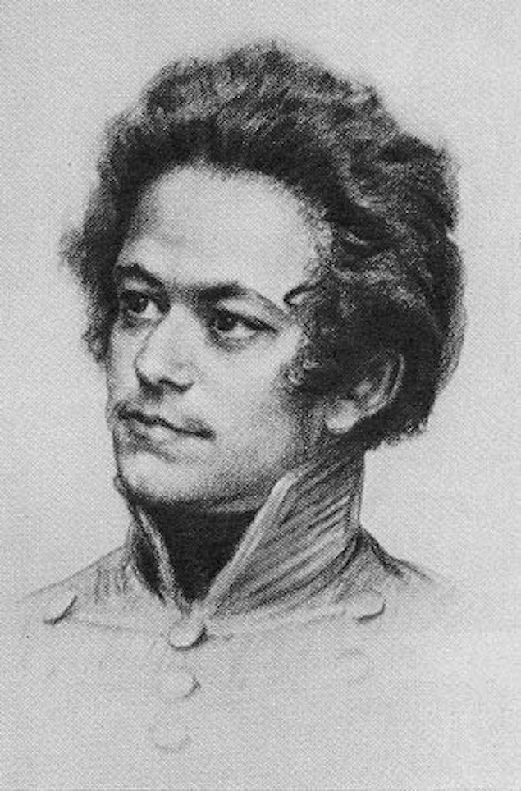

Slide 19
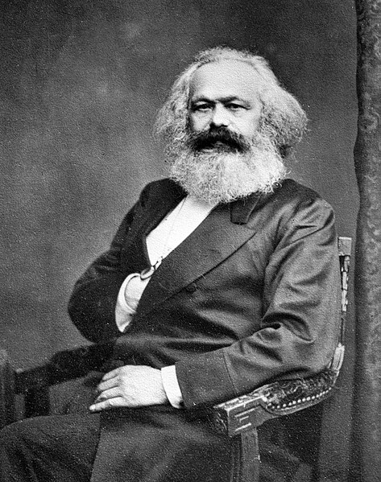
Karl Marx

Slide 20
Initialzündung des Kommunismus
Durch die Industrielle Revolution wuchs die Industrie und die Fabrikbesitzer wurden immer wohlhabender, aber gleichzeitig kam es zu einer Verarmung breiter Gesellschaftsschichten («Pauperismus»).
Er vertrat die Auffassung, dass es keinen privaten Besitz mehr geben sollte, sondern in einer gleichberechtigten "klassenlosen Gesellschaft" alles zum gemeinsamen Eigentum erklärt werden müsste. Menschen sollen alle politisch und wirtschaftlich gleich behandelt werden.
Karl Marx forderte, dass man der Ausbeutung der Arbeiter durch die immer reicher werdenden "Kapitalisten" ein Ende setzen sollte.

Slide 21
Was genau ist Kapitalismus?
Kapitalismus bezeichnet zum einen eine Wirtschafts- und Gesellschaftsordnung, zum anderen eine Epoche der Wirtschaftsgeschichte.
Allgemein wird unter Kapitalismus eine Wirtschafts- und Gesellschaftsordnung verstanden, die auf Privateigentum an den Produktionsmitteln und einer Steuerung von Produktion und Konsum über den Markt beruht.
Als weitere konstitutive Merkmale werden genannt: die Akkumulation als Leitprinzip des Kapitalismus, und das Streben nach Gewinn im kontinuierlichen, rationalen kapitalistischen Betrieb.

Slide 22
Kapitalismus und Kommunismus
Die so genannten Produktionsmittel wie Gebäude, Nutzflächen und Maschinen sollen allen gemeinsam gehören, beispielsweise der Gemeinschaft, die zusammen einen Bauernhof bewirtschaftet.
Im Kapitalismus, der Wirtschaftsform in der wir leben, kann man zum Beispiel ein Haus besitzen und sein Geld damit verdienen, dass man dieses Haus vermietet; oder wenn man genug Geld (=Kapital) hat, kann man durch Kreditvergaben von den Zinsen leben, man arbeitet also gar nicht im eigentlichen Sinne.

Slide 23
Sozialismus und Kommunismus
Der Begriff "Kommunismus" geht auf das lateinische Wort "communis" zurück, was "gemeinsam" bedeutet. "Sozialismus" wird oft gleichbedeutend verwendet und gilt als Vorstufe zum kommunistischen Endziel: der «idealen Gesellschaft».
Der Grundgedanke dieser Gesellschaftsform ist Gemeinschaft und Gleichheit; es soll keine Unterscheidung in "Arm" und "Reich" geben, und Privateigentum größtenteils dem Staat übergeben werden.
Die Idee des Kommunismus ist, dass kein Mensch über einen anderen herrschen soll und dass nichts einzelnen Personen allein gehören soll, sondern alles dem Volk gemeinsam. [Warum ist das anti-bürgerlich?]

Slide 24
Marx / Engels: Das kommunistische Manifest, 1848
Karl Marx / Friedrich Engels: Das kommunistische Manifest, 1848
Kapitel 1: «Ein Gespenst geht um in Europa – das Gespenst des Kommunismus. Alle Mächte des alten Europa haben sich zu einer heiligen Hetzjagd gegen dies Gespenst verbündet, der Papst und der Zar, Metternich und Guizot, französische Radikale und deutsche Polizisten.»
→ Kommunismus = wahrgenommen als Bedrohung der herrschenden Verhältnisse

Slide 25
Marx / Engels: Das kommunistische Manifest, 1848
Kapitel 3: «Freier und Sklave, Patrizier und Plebejer, Baron und Leibeigener, Zunftbürger und Gesell, kurz, Unterdrücker und Unterdrückte standen in stetem Gegensatz zueinander, führten einen ununterbrochenen, bald versteckten, bald offenen Kampf, einen Kampf, der jedes Mal mit einer revolutionären Umgestaltung der ganzen Gesellschaft endete oder mit dem gemeinsamen Untergang der kämpfenden Klassen.»
→ Fortgang der Geschichte = fortlaufender Klassenkampf

Slide 26
Marx / Engels: Das kommunistische Manifest, 1848
Kapitel 3: «Die aus dem Untergang der feudalen Gesellschaft hervorgegangene moderne bürgerliche Gesellschaft hat die Klassengegensätze nicht aufgehoben. Sie hat nur neue Klassen, neue Bedingungen der Unterdrückung, neue Gestaltungen des Kampfes an die Stelle der alten gesetzt.»
«Unsere Epoche, die Epoche der Bourgeoisie, zeichnet sich jedoch dadurch aus, daß sie die Klassengegensätze vereinfacht hat. Die ganze Gesellschaft spaltet sich mehr und mehr in zwei große feindliche Lager, in zwei große, einander direkt gegenüberstehende Klassen: Bourgeoisie und Proletariat.»

Slide 27
Marx / Engels: Das kommunistische Manifest, 1848
«Die große Industrie hat den Weltmarkt hergestellt, den die Entdeckung Amerikas vorbereitete (…) und in demselben Maße, worin Industrie, Handel, Schifffahrt, Eisenbahnen sich ausdehnten, in demselben Maße entwickelte sich die Bourgeoisie, vermehrte sie ihre Kapitalien, drängte sie alle vom Mittelalter her überlieferten Klassen in den Hintergrund.»
«Wir sehen also, wie die moderne Bourgeoisie selbst das Produkt eines langen Entwicklungsganges, einer Reihe von Umwälzungen in der Produktions- und Verkehrsweise ist.»

Slide 28
Marx / Engels: Das kommunistische Manifest, 1848
«Die Bourgeoisie, wo sie zur Herrschaft gekommen, hat alle feudalen, patriarchalischen, idyllischen Verhältnisse zerstört (…) und kein anderes Band zwischen Mensch und Mensch übriggelassen als das nackte Interesse, als die gefühllose ›bare Zahlung‹.»
«Die Bourgeoisie kann nicht existieren, ohne die Produktionsinstrumente, also die Produktionsverhältnisse, also sämtliche gesellschaftlichen Verhältnisse fortwährend zu revolutionieren.»
«Das Bedürfnis nach einem stets ausgedehnteren Absatz für ihre Produkte jagt die Bourgeoisie über die ganze Erdkugel. Überall muß sie sich einnisten, überall anbauen, überall Verbindungen herstellen.»

Slide 29
Marx / Engels: Das kommunistische Manifest, 1848
Kapitel 4: «Alle Eigentumsverhältnisse waren einem beständigen geschichtlichen Wandel, einer beständigen geschichtlichen Veränderung unterworfen.»
«Die Französische Revolution z.B. schaffte das Feudaleigentum zugunsten des bürgerlichen ab.»
«Was den Kommunismus auszeichnet, ist nicht die Abschaffung des Eigentums überhaupt, sondern die Abschaffung des bürgerlichen Eigentums.»
«In diesem Sinn können die Kommunisten ihre Theorie in dem einen Ausdruck: Aufhebung des Privateigentums, zusammenfassen.»
„Proletarier aller Länder, vereinigt euch!“

Slide 30
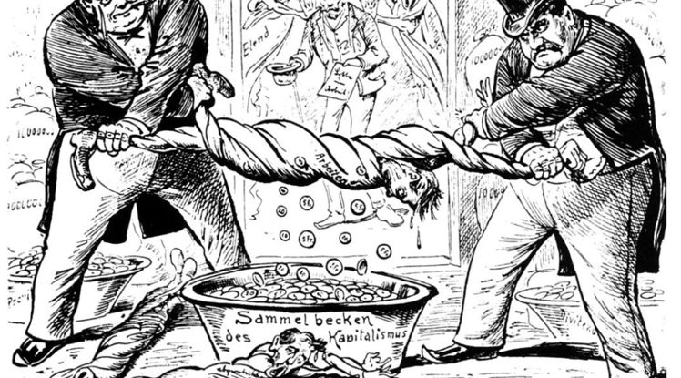

Slide 31
Marx: Entfremdete Arbeit
«Dem Arbeiter tritt sein Arbeitsprodukt als fremdes Wesen und unabhängige Macht gegenüber. Sein Arbeitsprodukt gehört nicht ihm, sondern einem Anderen.»
«Die eigene Tätigkeit ist eine fremde, dem Arbeiter nicht angehörige Tätigkeit. Die Arbeitstätigkeit befriedigt keine Bedürfnisse des Arbeiters, sie dient nur als Mittel, um Bedürfnisse außer ihr zu befriedigen. Die Äußerlichkeit der Arbeit zeige sich darin, dass die Arbeitsverausgabung [= das Produkt] dem Arbeiter nicht eigen ist, sondern einem anderen gehört.»

Slide 32
Charlie Chaplin: Entfremdete Arbeit
https://www.youtube.com/watch?v=HPSK4zZtzLI

Slide 33
Marx: Entfremdete Arbeit
→ Nicht mehr das Werkzeug dient dem Menschen bei seiner Arbeit, sondern der Mensch dient der Maschine bei ihrer Arbeit…
→ «Eine unmittelbare Konsequenz aus der Entfremdung von Arbeitsprodukt, Tätigkeit und dem menschlichen Wesen ist die Entfremdung des Menschen von dem Menschen.»

Slide 34
Was bedeutet Kommunismus zusammenfassend?
Eine gesellschaftstheoretische Utopie: soziale Gleichheit, Freiheit aller Gesellschaftsmitglieder, Gemeineigentum, kollektive Problemlösung
Eine ökonomische und politische Lehre (basierend auf den Theorien v.a. von Marx und Lenin) mit dem Ziel, eine herrschaftsfreie und klassenlose Gesellschaft zu errichten
Politische Bewegungen und Parteien, die für die praktische Umsetzung dieser Ziele werben
Ein darauf sich beziehendes Herrschaftssystem

Slide 35
Kritik am Kommunismus
Es hat noch nie funktioniert, einen Staat konsequent nach solchen Regeln zu führen → als Utopie ist K. praktisch nicht durchführbar
Ohne Privateigentum haben Menschen keine Motivation, sich um den Erhalt von Dingen zu kümmern.
Geschichte ist nicht nur ein fortlaufender Klassenkampf, sie wird auch von anderen Faktoren bestimmt!
Bestimmt Materialismus alles menschliches Leben? Menschen konzipieren ihr Leben auch idealistisch!
Industrielle Produktionsformen haben zu sehr viel Wohlstand geführt und die Lebensbedingungen allgemein (zumindest in vielen Teilen der Welt) verbessert.
Das Prinzip der Marktwirtschaft ist erfolgreicher als das der Planwirtschaft.

Slide 36
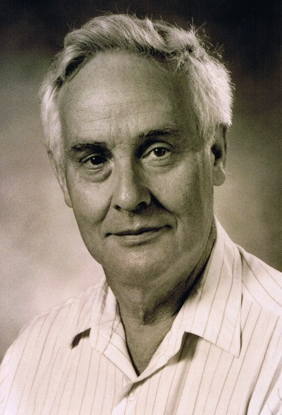
Benedict Anderson, 1936-2015

Slide 37
Nationalismus-Forschung
Wichtige Vertreter: Eric Hobsbawm, Ernest Gellner, Benedict Anderson
Die nationale Gemeinschaft wird über kulturelle und ethnische Identifikationsmuster hergestellt.
«Nation-building process» und die Nation als «imagined community»

Slide 38
Nationalismus-Forschung - Anderson
Anderson definiert die Nation als "an imagined community – imagined as both inherently limited and sovereign" (1983).
Er behauptet, dass Nationalismus keine Ideologie wie andere politische Ideologien ist, sondern eher zu den Begriffen «Verwandtschaft» und «Religion» passt.
Die Zugehörigkeit wird nämlich als Schicksal wahrgenommen, und nicht als eine wählbare Option.
Damit stellt die Nation auch Erklärungen und Sinn für menschliches Leid, für Opfer und Tod bereit.
Anderson sagt ausdrücklich nicht, dass Nationen als „imaginierte“ Gemeinschaften irgendwie „unecht“ oder „falsch“ seien.

Slide 39
Nationalismus-Forschung - Anderson
Die Nation ist eine vorgestellte Gemeinschaft, weil ihre Mitglieder sich niemals alle kennen können, nicht sich treffen oder voneinander hören können, und in ihrer Vorstellung dennoch das Bild inniger Verbundenheit miteinander vorherrscht.
Diese Vorstellung beeinflusst (und wird beeinflusst von) politische und kulturelle Institutionen, indem Menschen annehmen, dass sie gemeinsame Denkmuster und Einstellungen teilen und dass es eine Gemeinschaft gibt, die ähnliche Meinungen und Gefühle besitzen würde wie sie selbst.

Slide 40
Nationalismus-Forschung - Anderson
Die Nation wird als begrenzt (limited) vorgestellt, weil jede Nation genau bestimmte Grenzen (boundaries) besitzt, hinter welchen wiederum andere Nationen liegen.
Eine Nation zu haben bedeutet, dass es eine andere geben muss, gegen welche sich jene in ihrer Selbstdefinition abgrenzen kann.
Eine Nation ist folglich die soziale Konstruktion einer politischen Einheit, und nicht eine organische, ewig-währende natürliche Einheit.

Slide 41
Nationalismus-Forschung - Anderson
Die Nation ist souverän, weil ihr Begriff in einer Zeit geboren wurde, als Aufklärung und Revolution die Legitimität der göttlich geordneten, hierarchisch dynastischen Reiche zerstörten. Maßstab und Symbol dieser Freiheit ist der souveräne Staat.
Die Nation wurde also zu einer neuen Möglichkeit, staatliche Souveränität und Herrschaft zu konzeptualisieren. Diese Herrschaft war auf eine Bevölkerung und ein Territorium begrenzt, über die der Staat im Namen dieser Nation legitim Macht ausüben konnte.

Slide 42
Nationalismus-Forschung - Anderson
Die Nation ist eine Gemeinschaft, weil sie, unabhängig von realer Ungleichheit und Ausbeutung, als ‚kameradschaftlicher‘ Verbund von Gleichen verstanden wird.
Diese Verbrüderung machte in den letzten zwei Jahrhunderten so viel Selbstopferungen für „die Nation“ möglich.
→ Nationale Mitbürger sind «gleich», Klassenunterschiede werden marginalisiert, es geht nur um den gemeinschaftlichen Kampf für den «nationalen Stolz».

Slide 43
Nationalismus im 19. Jahrhundert - Anderson
Zentrale Funktion der Nation in dieser Entwicklung ist die Legitimierung politischer und ökonomischer Herrschaft.
Dabei dient die Berufung auf die Nation als kollektiver Wert und ihre quasi-religiöse Aufladung dazu, ökonomischer Ungleichheit Sinn zu verleihen, bzw. ökonomische Ungleichheit durch nationale Gleichheit zu überdecken und die politischen und ökonomischen Interessen des Wirtschafts- und Bildungsbürgertums als allgemeine Interessen zu formulieren.

Slide 44
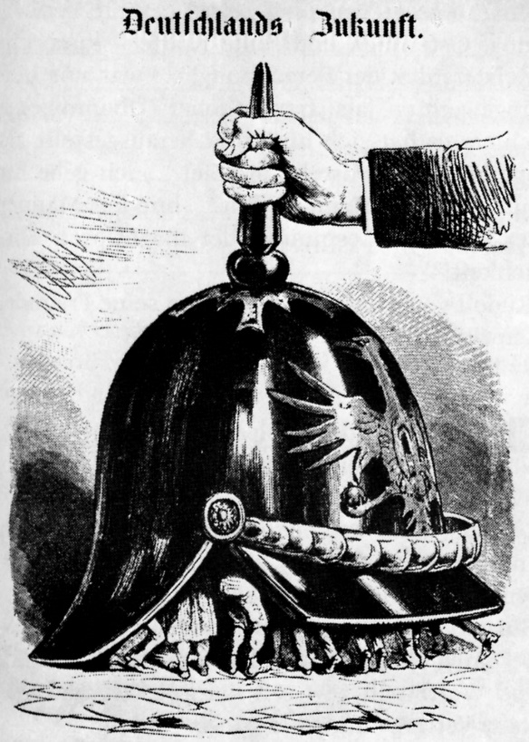
Karikatur im österreichischen Satiremagazin Kikeriki, 1870

Slide 45
Nationalismus im 19. Jahrhundert - Anderson
Nationalismus ist demnach eine Herrschaft, die durch Internalisierung ertragbar gemacht wird.
Die nationale Zugehörigkeit dient jedoch ebenso als Legitimation für den Erhalt sozialer Rechte und politischer Teilhabe.
Es handelt sich folglich um ein Spannungsfeld zwischen Anerkennung und Herrschaft, sozialer Realität und Konstruktion, Teilhabe und Exklusion.

Slide 46
Verständnisfragen
Wie würde Benedict Anderson (beeinflusst vom Marxismus) erklären, dass das deutsche Bürgertum im 19. Jahrhundert für die Gründung eines deutschen Nationalstaates war?
Wie könnte ein Kritiker des Marxismus erklären, dass das deutsche Bürgertum für die Gründung eines deutschen Nationalstaates war?

Slide 47
Nicht-marxistische Vorstellung von Nationalismus
Nationalismus ist eine Ideologie, die eine Identifizierung und Solidarisierung aller Mitglieder einer Nation anstrebt und letztere mit einem souveränen Staat verbinden will.
Als Ideologie ist er also ein Weltbild, das die Wandlung von Machtverhältnissen zum Ziel hat.
Im 19. Jahrhundert kam es zu europäischen Nationen-Gründungen, die ein stärker ethnisches Verständnis (im Gegensatz zu einem staatsbürgerlichen Verständnis) von Nation transportierten, so zum Beispiel die deutsche Kulturnation.

Slide 48
Nicht-marxistische Vorstellung von Nationalismus
Je nach Entstehungsgeschichte des jeweiligen Nationalismus ist die Identität der Nation, die durch den Nationalismus befördert wird, unterschiedlich ausgefüllt.
Historisch erreichten nationalistische Ideen erstmals im ausgehenden 18. Jahrhundert im Zusammenhang mit dem Amerikanischen Unabhängigkeitskrieg und der Französischen Revolution politisch bedeutsame Auswirkungen.
Außerhalb Europas entstanden durch Unabhängigkeitsbestrebungen vom Kolonialismus Nationalismus-Bewegungen (→ z.B. USA).

Slide 49
Nicht-marxistische Vorstellung von Nationalismus
In Europa bekam der Nationalismus einen erheblichen Schub durch die Ideen der Französischen Revolution. In ihrer Folge wurde die Idee der Volkssouveränität populär, welche sowohl einen demokratischen als auch einen nationalen Ansatz hat.
Spätestens seit der Etablierung des Selbstbestimmungsrechts der Völker auf völkerrechtlicher Ebene im 20. Jahrhundert sind Nationalismen eine hegemoniale Ideologie auf globaler Ebene.

Slide 50
Nicht-marxistische Vorstellung von Nationalismus
Zentrale Begriffe:
Das Volk (lateinisch: natio),
→ das definiert (lateinisch: definere = abgrenzen) werden muss
→ und das Souveränität erlangen muss.
Insofern sind Nationalismen im 19. Jahrhundert demokratische Bewegungen, die eine neue staatliche Ordnung (innen wie außen) begründen.

Slide 51
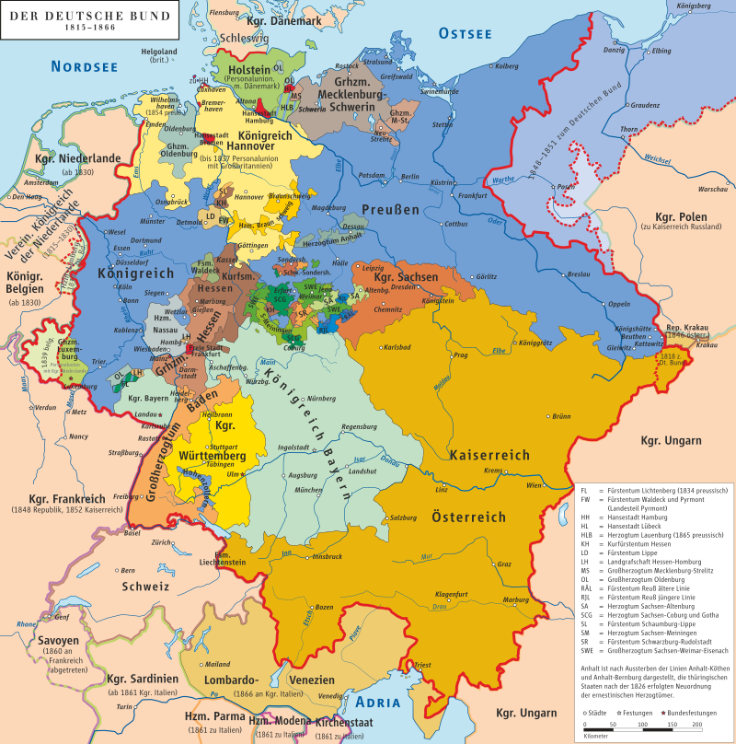

Slide 52
Nationalismus in Deutschland
Wer könnte etwas gegen Nationalbewegungen haben?

Slide 53
Nationalismus in Deutschland
Wer könnte etwas gegen Nationalbewegungen haben?
Die Fürsten und Könige, die durch die Gründung eines Nationalstaates Macht verlieren würden.
Deshalb wurden Unterstützer des Nationalismus als Verbrecher bestraft, so z.B.:
→ Richard Wagner, August Heinrich Hoffmann von Fallersleben

